Slide 1
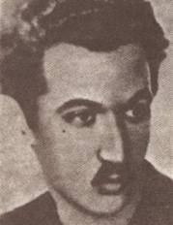
Влада Аксентијевић
(биографија)

Slide 2
Детињство и рана младост
Рођен је 24. јуна 1916.године у Обреновцу где се налази његова родна кућа. Потиче из учитељске породице. Основну школу је завршио у селу Грабовац код Обреновца, а гимназију у Сомбору 1934. године.
Споменик културе Кућа у којој се родио Влада Аксентијевић, Кнеза Милоша 27, Обреновац

Slide 3
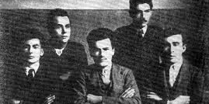
Политички рад
После завршене матуре уписао је Техничку високу школу у Београду. На првој години студија постаје члан Савеза комунистичке омладине Југославије (СКОЈ). Исте године примљен је у Комунистичку партију Југославије (КПЈ). Учесник је студентских демонстрација током 1935. и 1936. године.

Slide 4
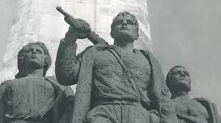
Политички рад
У пролеће 1939. године, Влада је напустио факултет, и по задатку Партије је отишао у Посавину да обнавља и формира партијске организације. Највише је радио у Обреновцу и околини.

Slide 5
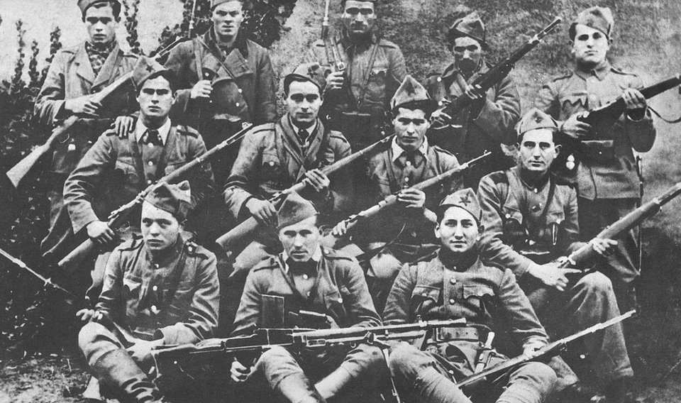
Ратне године
Влада је илегално боравио у Београду око три месеца, а потом је ухапшен. Осуђен је на годину дана затвора, од чега је три месеца провео у затвору на Ади Циганлији, а потом је пребачен у затвор у Марибору, где га је затекао Априлски рат и окупација Краљевине Југославије. Почетком јула 1941. године, приликом транспорта из Марибора у Србију, успео је да побегне из воза.

Slide 6
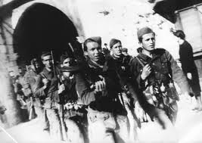
Ратне године
Током Прве непријатељске офанзиве, и повлачења из Посавине, Влада је са својим батаљоном учествовао у више борби у западној Србији и на Кадињачи, заједно са Космајским партизанским одредом, почетком јануара 1942. године, упућен је на терен Посавине да организује ОК КПЈ и настави оружану борбу против непријатеља.

Slide 7
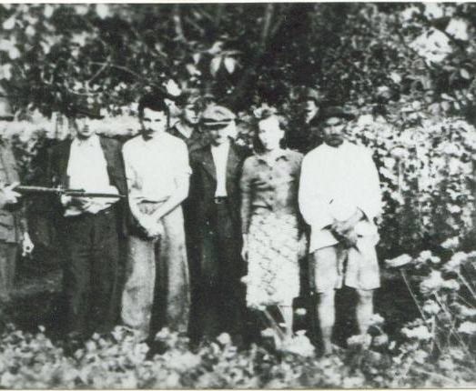
Хапшење и смрт
Ту је Влада остао све до половине фебруара 1942. године у околини Ваљева, када је стигао код свог кума у Грабовац, који га је пријавио квинслишким властима, које су га ухапсиле заједно са Будимиром Давидовићем, и спровеле га у Ваљевски затвор, у коме је осуђен на смрт вешањем. Обешен је 27. марта 1942. године у Обреновцу.

Slide 8
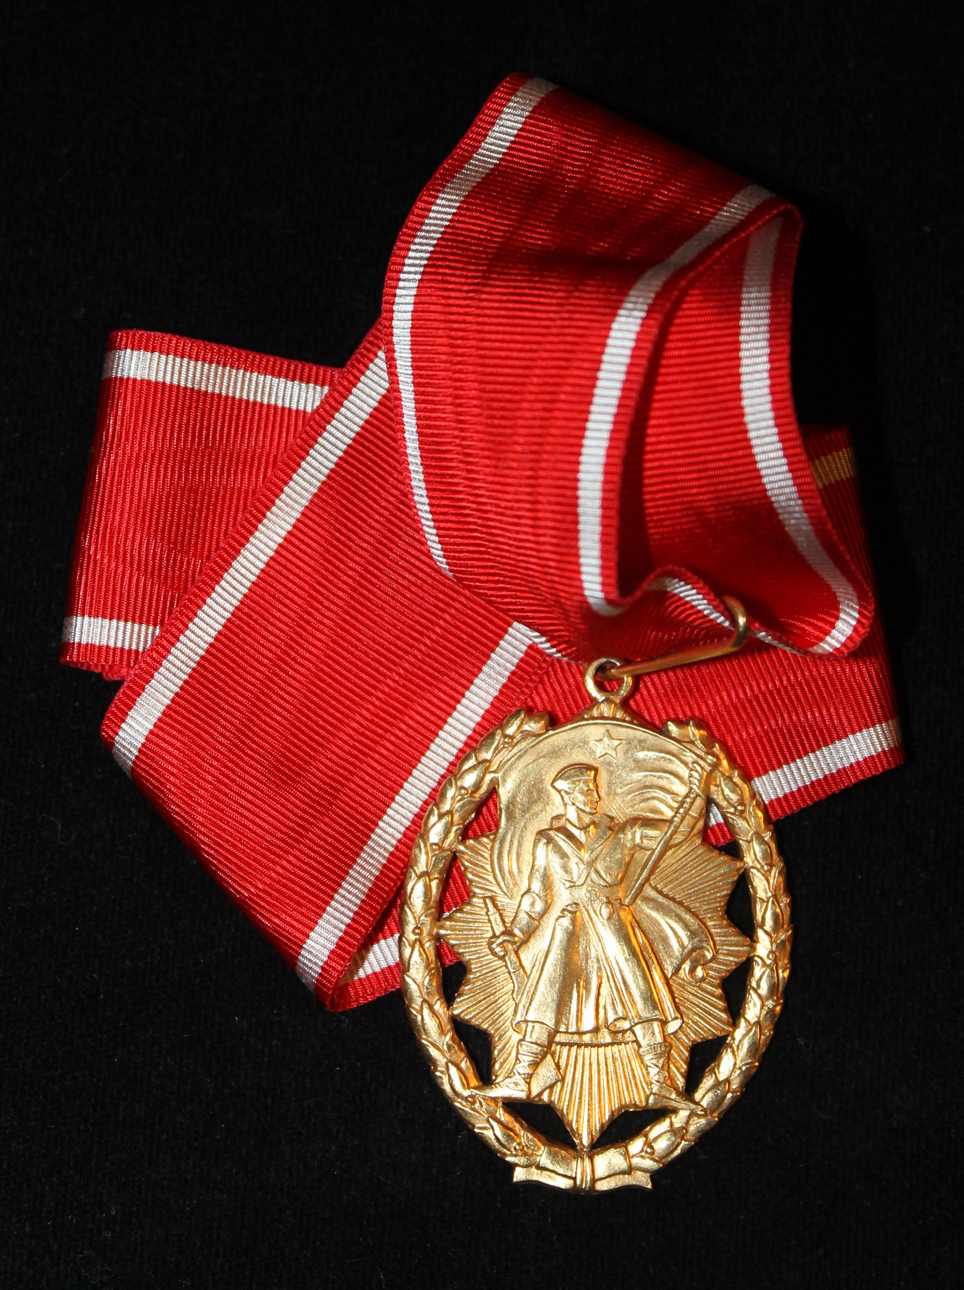
Орден Народног хероја
Указом Президијума Народне скупштине Федеративне Народне Републике Југославије, 14. децембра 1949. године, проглашен је за Народног хероја.

Slide 9
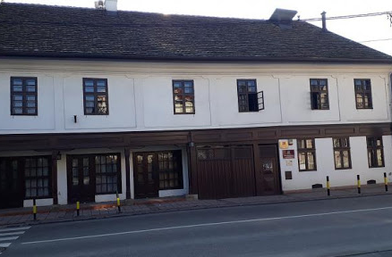
Сећање на Владу Аксентијевића
У знак сећања на Владу Аксентијевића, по њему је названа једна библиотека у Обреновцу.

Slide 10
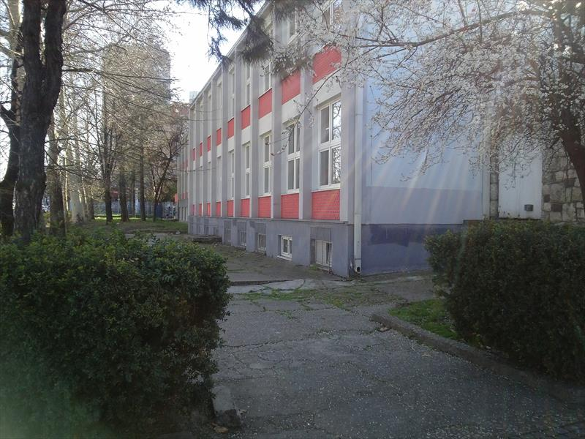
Моја школа – ОШ Влада Аксентијевић
Моје име је Невена Митровић. Ученица сам IV3 разреда ОШ „Влада Аксентијевић“ и веома сам поносна на то. Имам и сјајну наставницу Данијелу Убовић.

